Slide 1

Московский Государственный Технический Университет им. Н. Э. Баумана
ФАКУЛЬТЕТ
«Информатика и системы управления»
КАФЕДРА
«Системы обработки информации и управления»
“Интеллектуальная система идентификации человека по отпечаткам пальцев”
Руководитель : Г.И.Афанасьев
Студент : Вей Пхьоу Ту
Группа : ИУ5И-42М
2022, Москва

Slide 2

Цель и задачи
Целью работы является разработка интеллектуальной системы идентификации человека по отпечаткам пальцев.
Задачи:
Исследование предметной области
Анализ методов и подходов для идентификации человека по отпечаткам пальцев
Анализ и выбор архитектуры НС
Анализ и выбор методов обучения НС
Анализ и выбор среды для разработки НС
Синтез нейронной сети для задачи идентификации отпечатков пальцев
Разработка интеллектуальной системы идентификации человека по отпечаткам пальцев
Моделирование и исследование интеллектуальной системы идентификации человека по отпечаткам пальцев

Slide 3
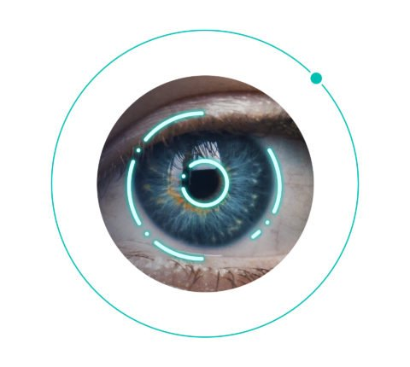
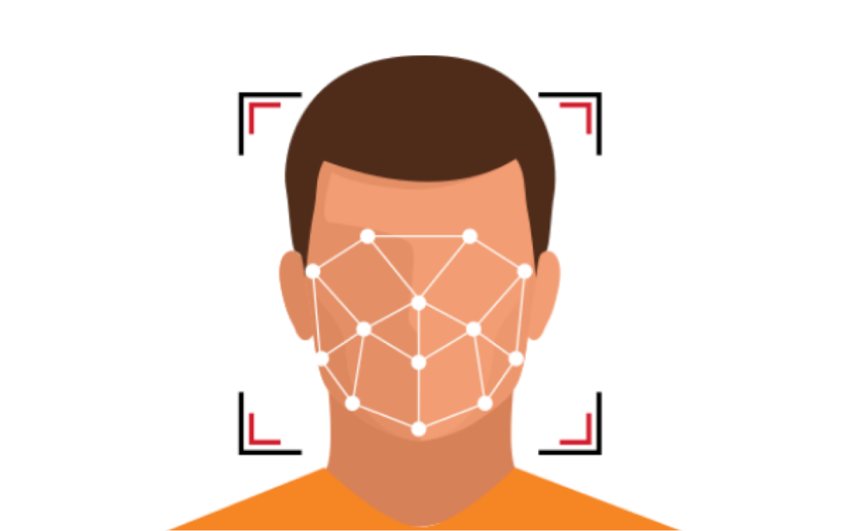

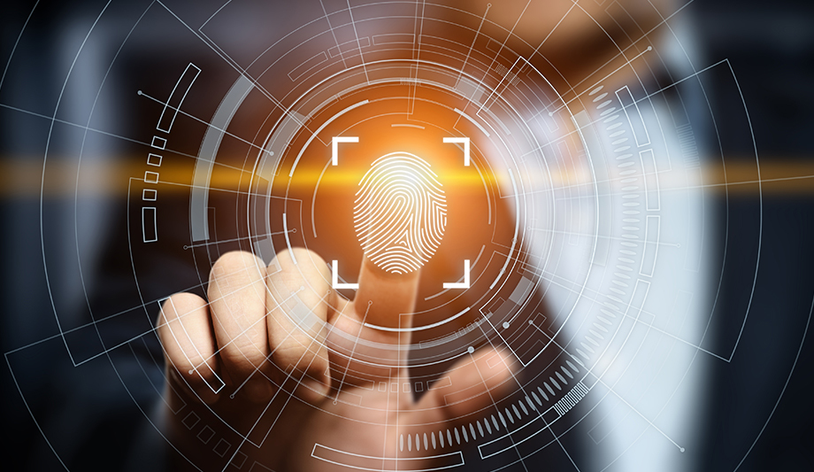
Подходы для идентификации людей
last
first
second
last
распознавание радужной оболочки глаза
распознавание лиц
распознавание голоса
распознавание отпечатков пальцев
Notes:
Биометрия, которая относится к идентификации человека на основе его или ее физиологических или поведенческих характеристик. Различными типами методов биометрического распознавания являются распознавание лиц, распознавание голоса, распознавание радужной оболочки глаза и распознавание отпечатков пальцев. Все биометрические системы имеют свои преимущества и недостатки. Однако существуют некоторые общие характеристики, необходимые для использования биометрической системы. Сегодня я расскажу о системе идентификации отпечатков пальцев с использованием нейронных сетей.

Slide 4
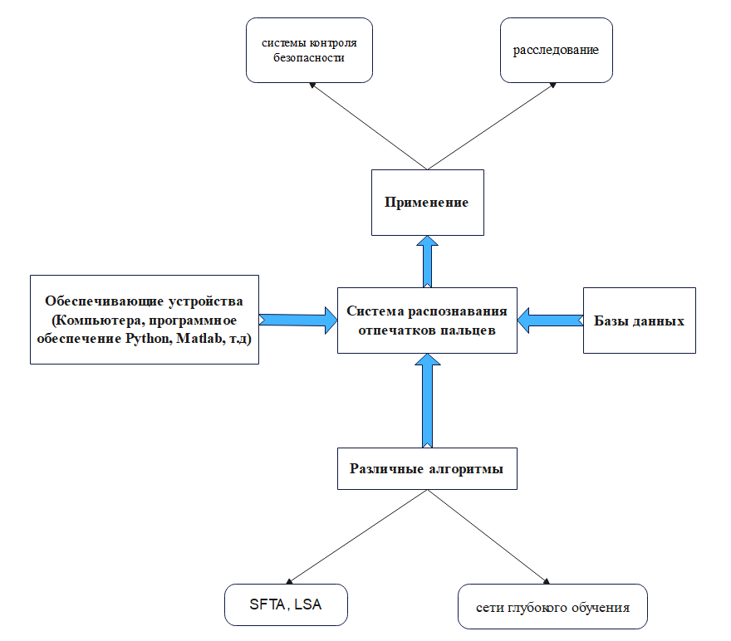
Описание предметного области
Notes:
«Структура и состав программного обеспечения системы» На данном слайде представлена схема научной работы. Для разработки систем распознавания отпечатки пальцев действительно нужны Базы данных и обеспечивающие устройства - такие как компьютер, программное обеспечение - Matlab, Python, т.д. Распознавание отпечатки пальцев сегодня имеет множество методов в своем применении. Например, алгоритм преобразования разнесенной частоты (SFTA), алгоритм линейного сканирования (LSA), сети глубокого обучения и так далее. После разработки систем распознавания лиц, может широко использоваться во многих приложениях, таких как системы контроля безопасности, расследование и т.п.

Slide 5
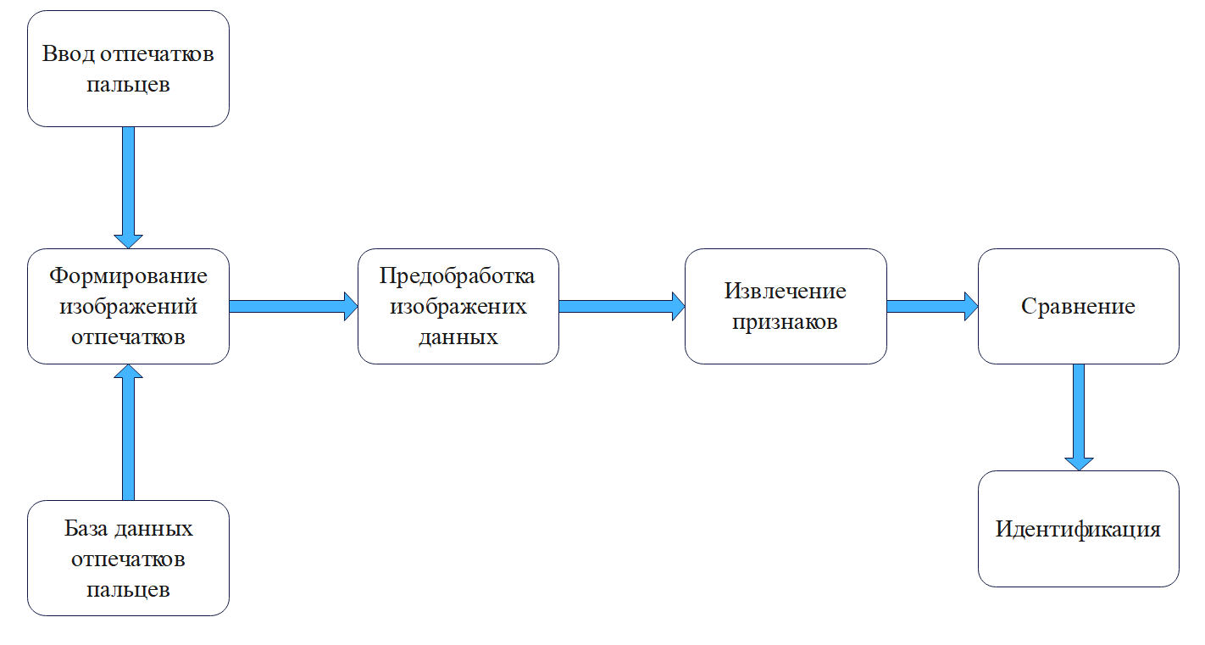
Топология интеллектуальной системы идентификации человека по отпечаткам пальцев

Slide 6
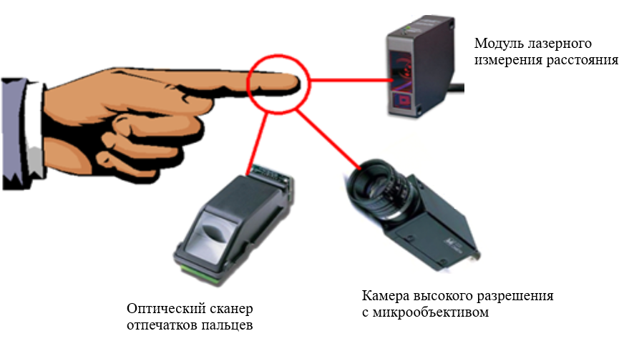
А). Получение изображений отпечатков пальцев
Способ нанесения чернил и бумаги
Скрытый способ
Изображения сканирования в реальном времени - датчики отпечатков пальцев
Оптический сканер FTIR
Емкостный сканер
Пьезоэлектрический сканер
Notes:
На этом слайде представлены методы получения изображений отпечатков пальцев. Отпечаток пальца можно получить, применив чернила и бумагу. Его можно получить методом скрытой печати. Но лучший способ получить отпечаток пальца - это использовать сканеры отпечатков пальцев.

Slide 7
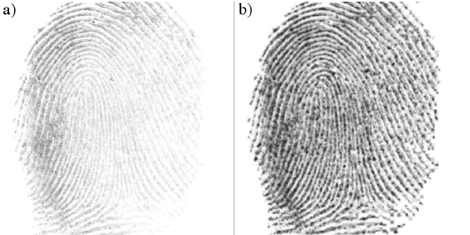
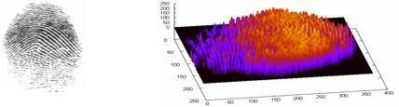
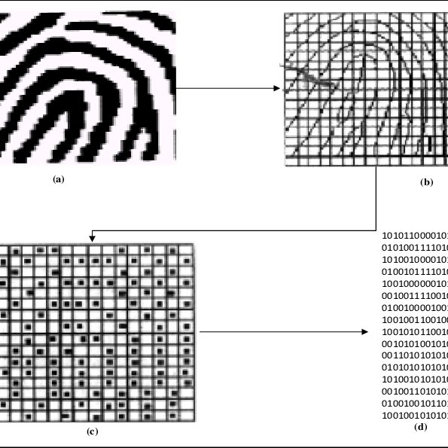
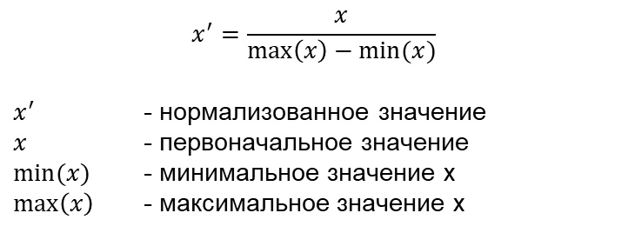
Б). Процесс предобработки изображений данных
a) - Оригинальное изображение
b) - Нормализованное изображение
$$x^{′}=\frac{x}{\max\left(x\right)−min⁡(x)}$$
$x^{′}$ - нормализованное значение
$x$ - первоначальное значение
$min⁡(x)$ - минимальное значение x
$\max\left(x\right)$ - максимальное значение x

Slide 8


В). Нейронные сети
Notes:
Нейронная сеть - это вычислительная структура, вдохновленная изучением биологической нейронной обработки. Существует много различных типов нейронных сетей, от относительно простых до очень сложных, точно так же, как существует множество теорий о том, как работает биологическая нейронная обработка.Сверточные нейронные сети используются для создания мысленных образов, в то время как они принимают входные данные и отличают выходные данные от противоположных. Это используется в таких приложениях, как классификация изображений и анализ медицинских изображений. В этой системе используется сверточная нейронная сеть модели VGG16.

Slide 9
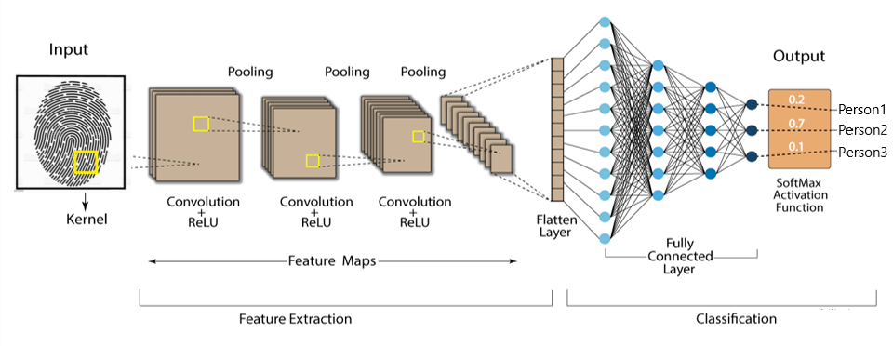
Г). Сверточная нейронная сеть

Slide 10

Д). Анализ и выбор среды для разработки НС
PyTorch
PyTorch - один из новейших фреймворков глубокого обучения.
Caffe
Caffe - это бибиотека глубокого обучения на языке Python, разработанная в Университете Беркли.
Keras
Keras - это высокоуровневый API нейронных сетей, написанный на Python, который может работать с Tensorflow, CNTK или Theano в качестве бэкенда.
Tensorflow
Tensorflow - библиотека машинного обучения с открытым исходным кодом от Google.

Slide 11
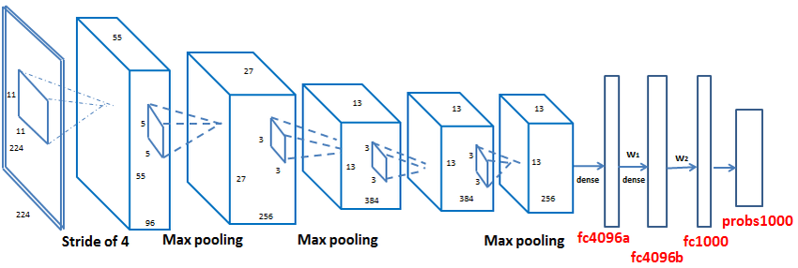
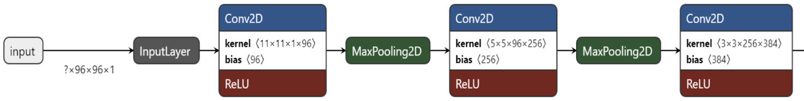
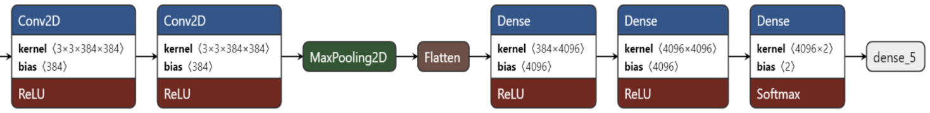
Архитектура синтезированной свёрточной нейронной сети AlexNet для задачи идентификации отпечатков пальцев
Notes:
Для этапа распознавания отпечатков пальцев мы использовали предварительно обученную модель VGG16. Модель VGG16 имеет большое количество гиперпараметров. Размер входного изображения первого слоя составляет 224x224. Эта сеть VGG16 является довольно большой сетью и имеет около 138 миллионов обучаемых параметров (показано на рис).

Slide 12
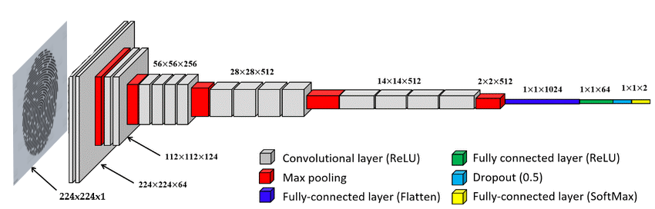
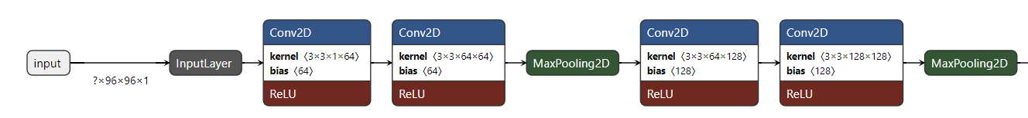
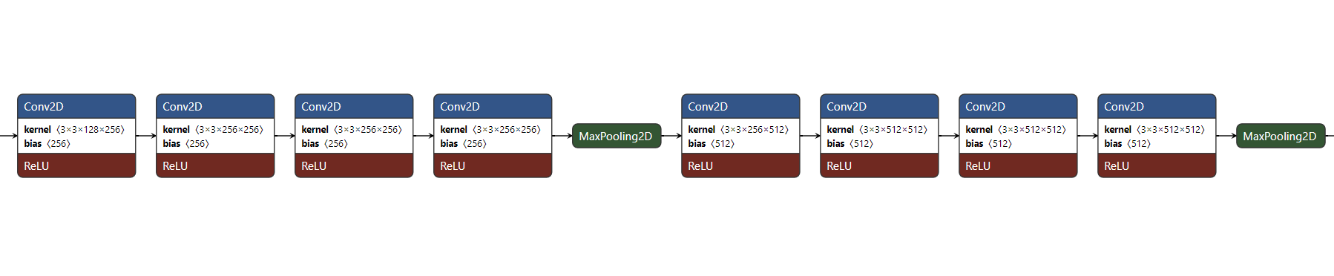
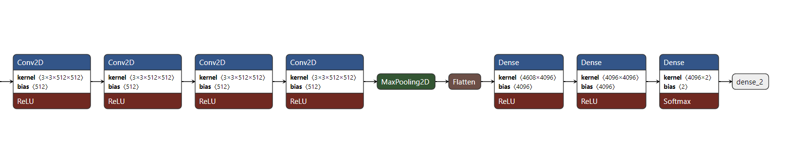
Архитектура синтезированной свёрточной нейронной сети VGG19 для задачи идентификации отпечатков пальцев
Notes:
Для этапа распознавания отпечатков пальцев мы использовали предварительно обученную модель VGG16. Модель VGG16 имеет большое количество гиперпараметров. Размер входного изображения первого слоя составляет 224x224. Эта сеть VGG16 является довольно большой сетью и имеет около 138 миллионов обучаемых параметров (показано на рис).

Slide 13
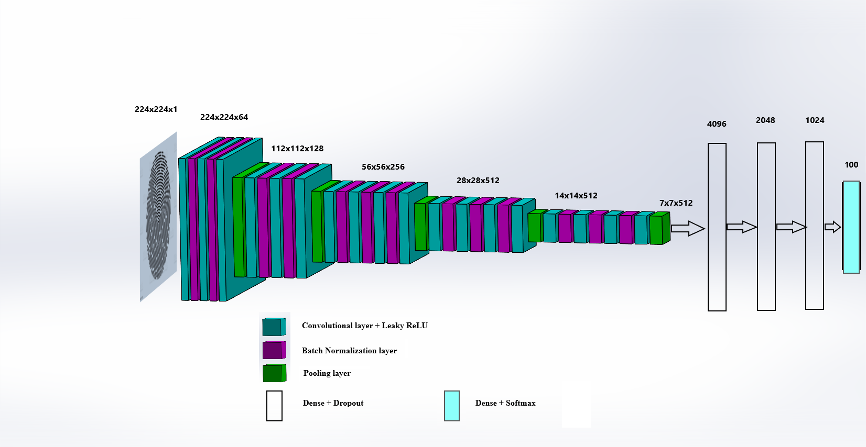
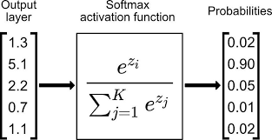
Архитектура синтезированной свёрточной нейронной сети для задачи идентификации отпечатков пальцев
Notes:
Для этапа распознавания отпечатков пальцев мы использовали предварительно обученную модель VGG16. Модель VGG16 имеет большое количество гиперпараметров. Размер входного изображения первого слоя составляет 224x224. Эта сеть VGG16 является довольно большой сетью и имеет около 138 миллионов обучаемых параметров (показано на рис).

Slide 14
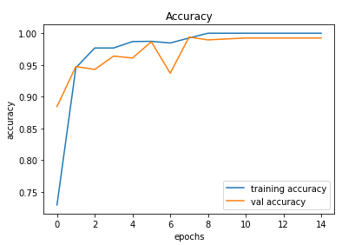
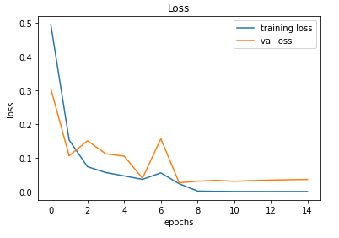
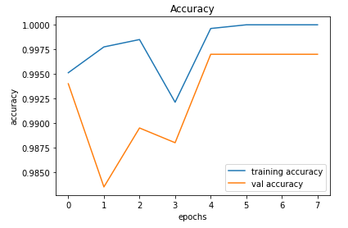
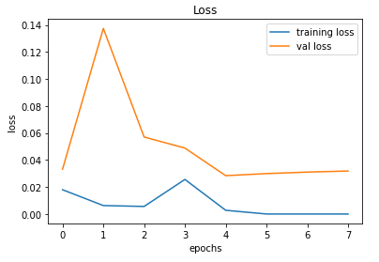
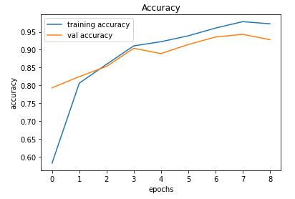
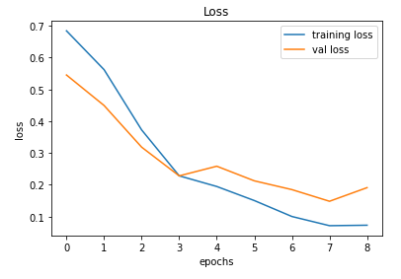
РЕЗУЛЬТАТЫ ЭКСПЕРИМЕНТОВ
Результаты с VGG16
Результаты с AlexNet
Результаты с VGG19
Notes:
На этом слайде представлено сравнение двух оптимизаторов Adam и SGD для этой модели. При сравнении оптимизаторов SGD хорош в точности и потерях, но Adam лучше, чем SGD в проверке. Поэтому мы должны выбрать Adam optimizer.

Slide 15
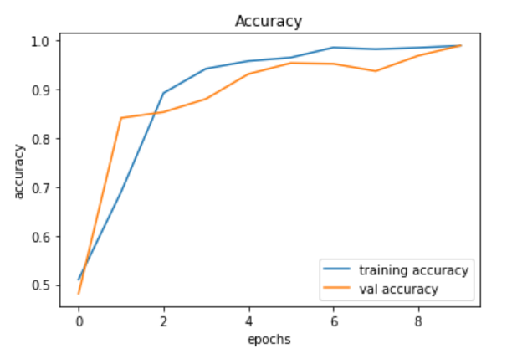
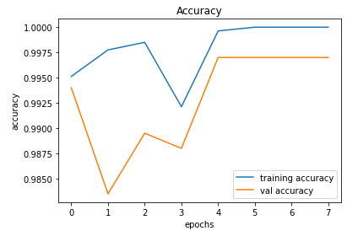
РЕЗУЛЬТАТЫ ЭКСПЕРИМЕНТОВ
Эпохи | Время | Точности | Точности проверки
10 | 94 | 0,9891 | 0,9895
9 | 82 | 0,9993 | 0,9955
8 | 73 | 1,0000 | 0,9970
Notes:
На данном слайде представлены РЕЗУЛЬТАТЫ ЭКСПЕРИМЕНТОВ. На рисунках показаны результаты измерения времени и точности модели VGG16 для трех эпох. Нам нужно выбрать наилучший результат, и поэтому требуется более высокая точность и меньшие потери. Время также необходимо как можно быстрее.

Slide 16
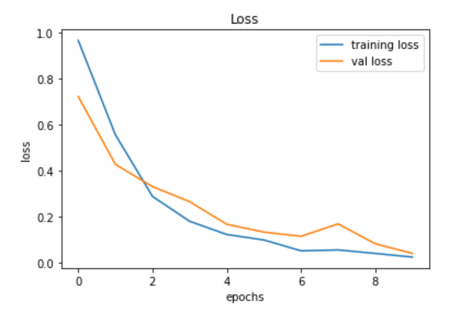
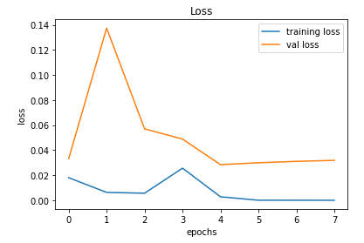
РЕЗУЛЬТАТЫ ЭКСПЕРИМЕНТОВ
Эпохи | Время | Потери | Потери проверки
10 | 94 | 0,0255 | 0,0411
9 | 82 | 0,0034 | 0,0274
8 | 73 | 6,8631 | 0,0319
Notes:
На данном слайде представлены время и потери модели VGG16 за три эпохи.

Slide 17
Notes:
На данном слайде представлены время и потери модели VGG16 за три эпохи.

Slide 18
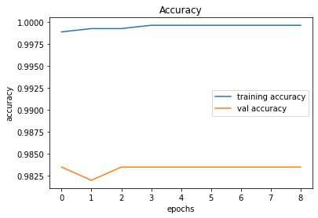
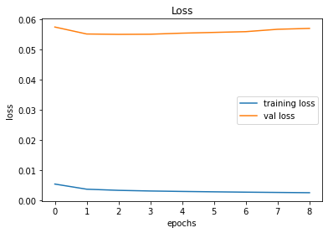
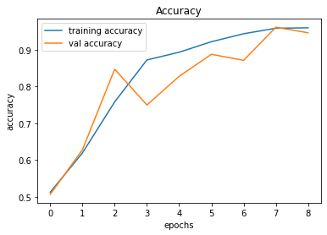
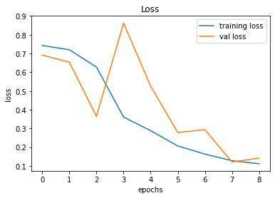
Сравнение оптимизаторов
Результаты с помощью Adam optimizer
Результаты с помощью SGD optimizer
Результаты с помощью RMSprop optimizer
Notes:
На этом слайде представлено сравнение двух оптимизаторов Adam и SGD для этой модели. При сравнении оптимизаторов SGD хорош в точности и потерях, но Adam лучше, чем SGD в проверке. Поэтому мы должны выбрать Adam optimizer.

Slide 19
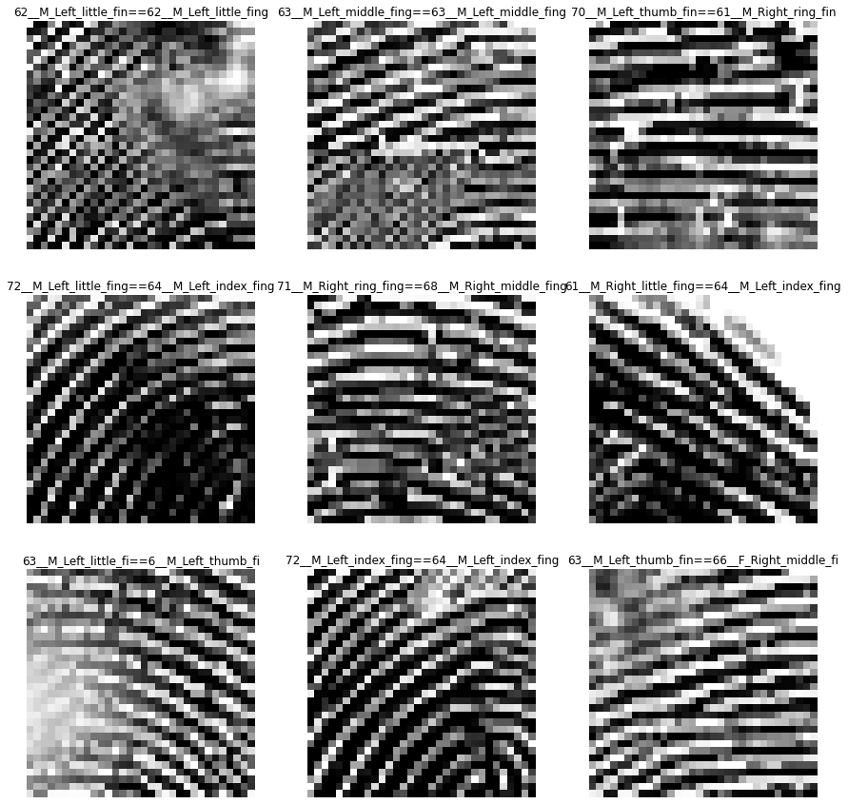
Результаты идентификации отпечатков пальцев

Slide 20
ВЫВОДЫ
Исследована предметная область
Изучены методы и подходы для идентификации человека по отпечаткам пальцев
Проведён анализ и выбор архитектуры НС
Проведён анализ и выбор методов обучения НС
Проведён анализ и выбор среды для разработки НС
Разработана предварительно нейронная сеть и система для задачи идентификации отпечатков пальцев человека
Проведено моделирование разработанной системы, эксперименты и анализ результатов

Slide 21
СПИСОК ЛИТЕРАТУРЫ
Афанасьев Г.И., Абулкасимов М.М., Сурикова О.В. Алгоритмы оптимизации, используемые в нейронных сетях, и градиентный спуск // Аспирант и соискатель. 2019. № 6 (114). С.81- 86.
Галичий Д.А., Афанасьев Г.И., Нестеров Ю.Г., Распознавание эмоций человека при помощи современных глубокого обучения методов // E-SCIO. 2021. №5. С.317-331.
Oh S.K., Lee J.J. , Park C.H., Kim B.S., K.H. Park. New Fingerprint Image Enhancement Using Directional Filter Bank // Journal of WSCG, Vol.11, No.1. — 2003.
Pasynkov M. K., Khachay M. Y., Segmentation of fingerprints using convolution neural networks // Proceedings of the 48th International Youth School-Conference "Modern Problems in Mathematics and its Applications" Yekaterinburg, Russia, February 5-11. Vol-1894. 2017. P.215-227

Slide 22
Спасибо за внимание!

Slide 23
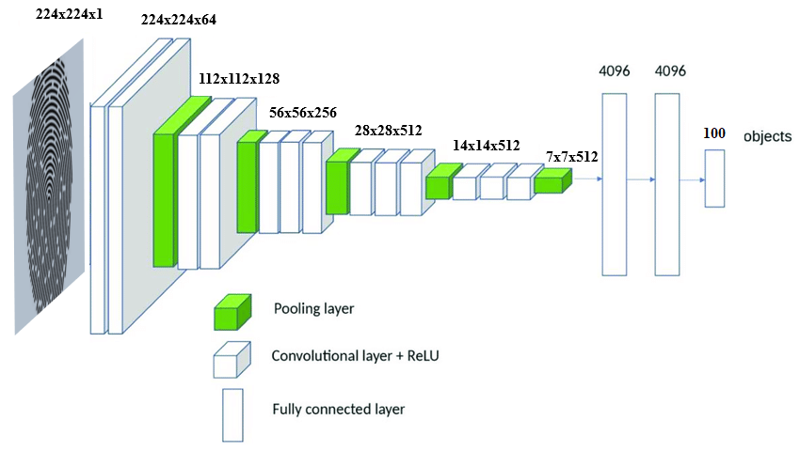
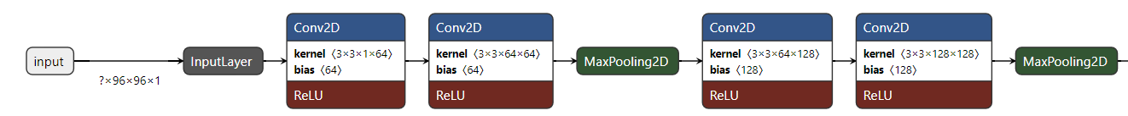
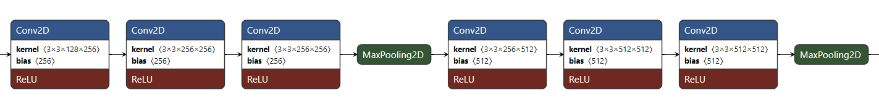
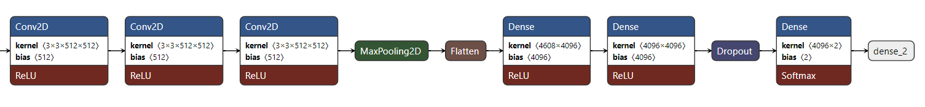
Архитектура синтезированной свёрточной нейронной сети для задачи идентификации отпечатков пальцев
Notes:
Для этапа распознавания отпечатков пальцев мы использовали предварительно обученную модель VGG16. Модель VGG16 имеет большое количество гиперпараметров. Размер входного изображения первого слоя составляет 224x224. Эта сеть VGG16 является довольно большой сетью и имеет около 138 миллионов обучаемых параметров (показано на рис).

